Slide 1
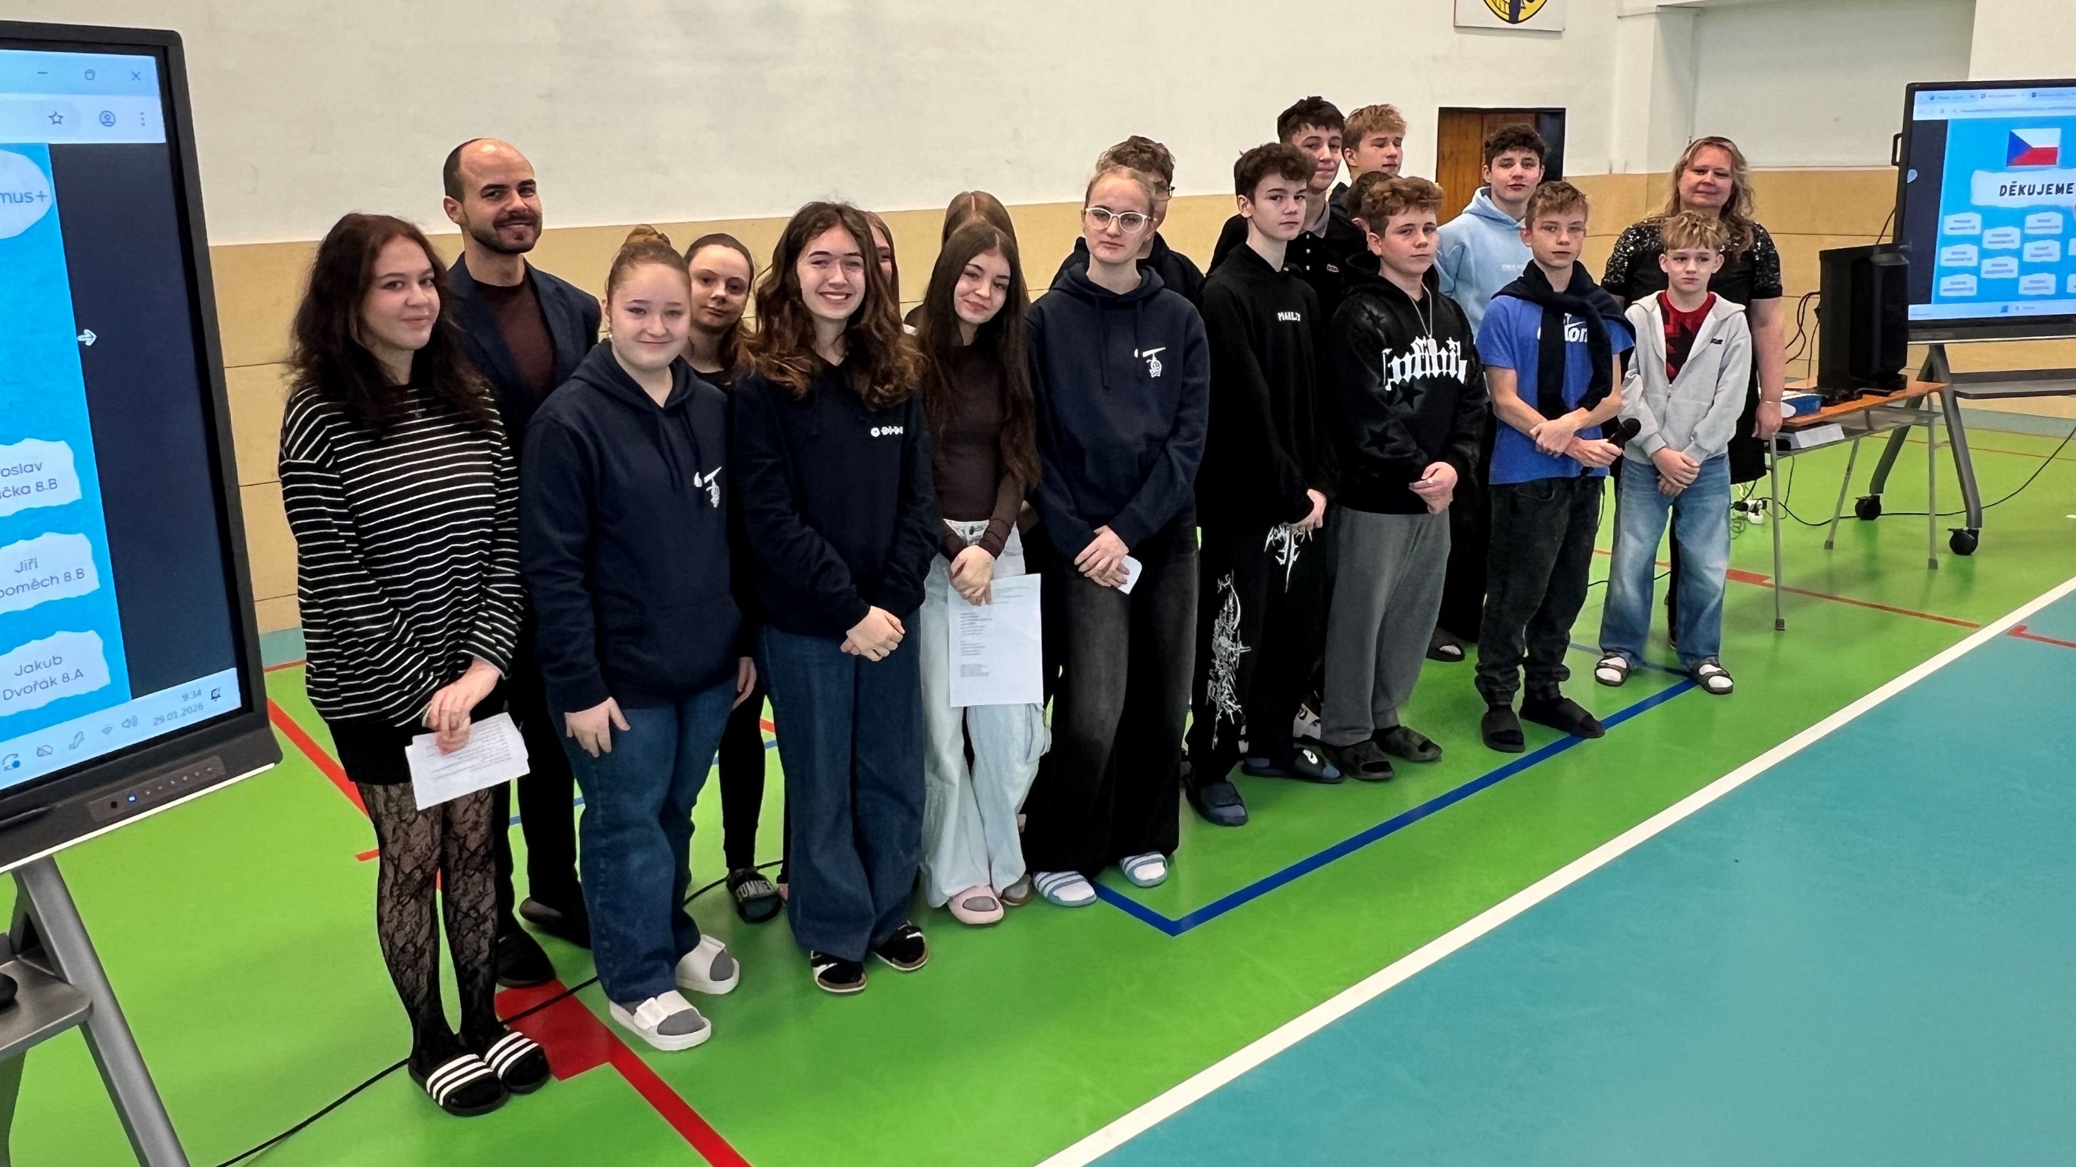
Sdílení zkušeností z mobility na Slovensku
29. ledna 2026
Základní škola Bystřice n. P., Nádražní 615

Slide 2
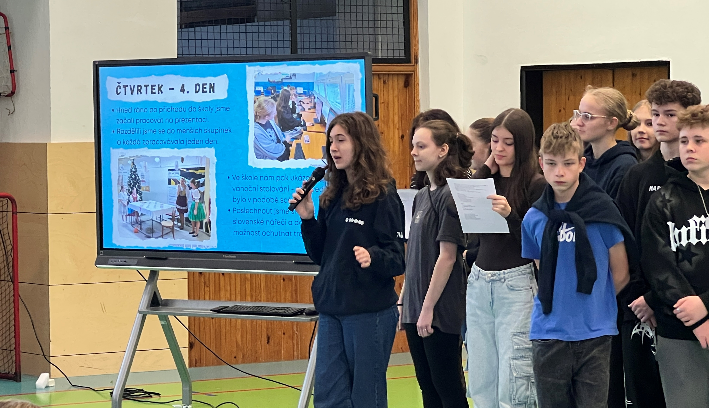
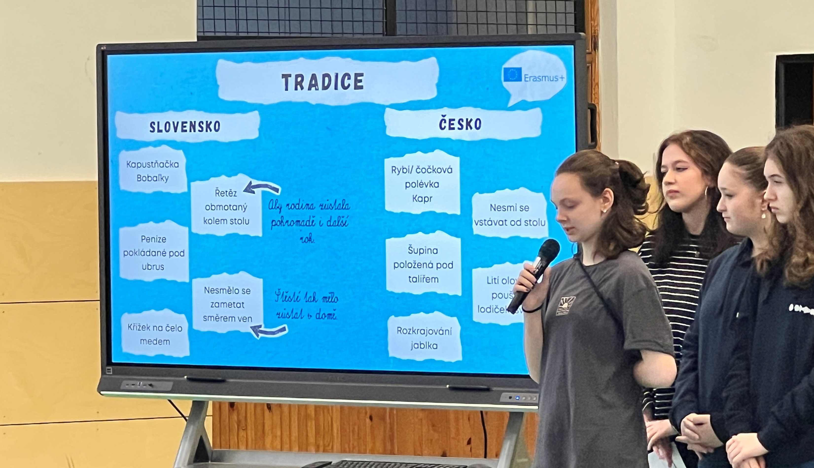
Co jsme zažili během mobility
Žáci představili spolužákům svůj digitální deník z pobytu na partnerské škole ZŠ Juh ve Vranově nad Topľou.
Pomocí fotografií a videí přiblížili průběh mobility, společné aktivity, práci s digitálními technologiemi
i poznávání slovenských tradic.

Slide 3
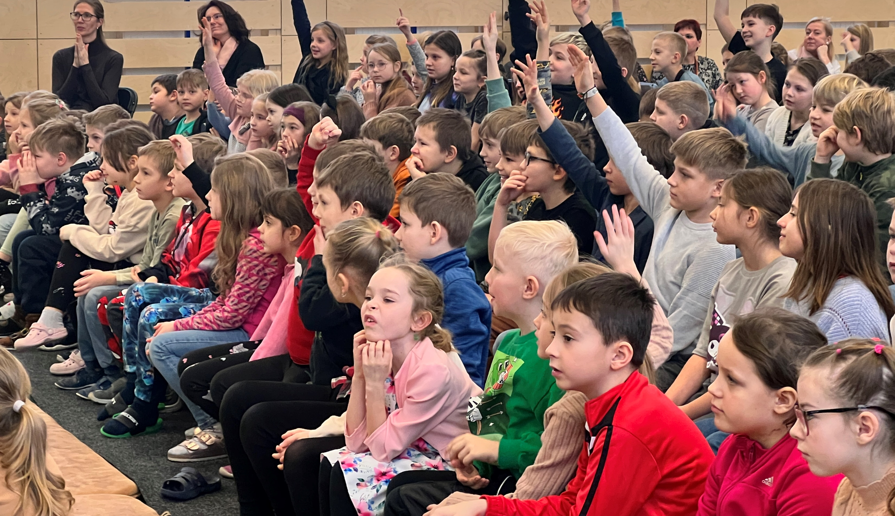
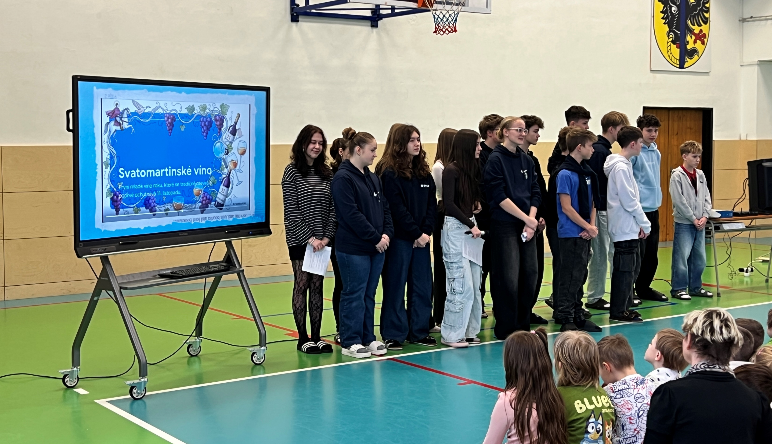
Vánoční tradice a interaktivní kvíz
Součástí prezentace byla ukázka vánočních tradic ve východoslovenském nářečí a interaktivní kvíz v aplikaci Blooket zaměřený na tradici svatého Martina.

Slide 4
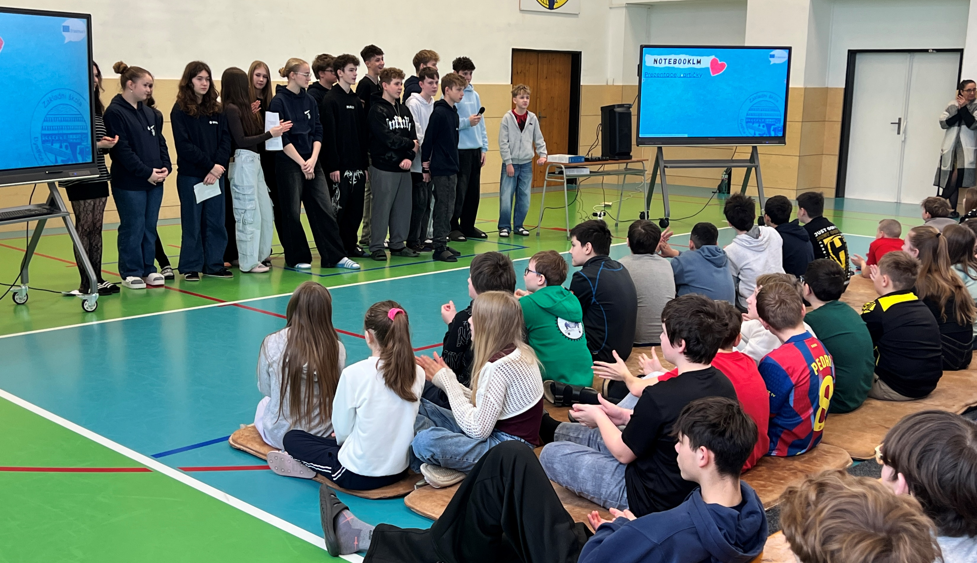
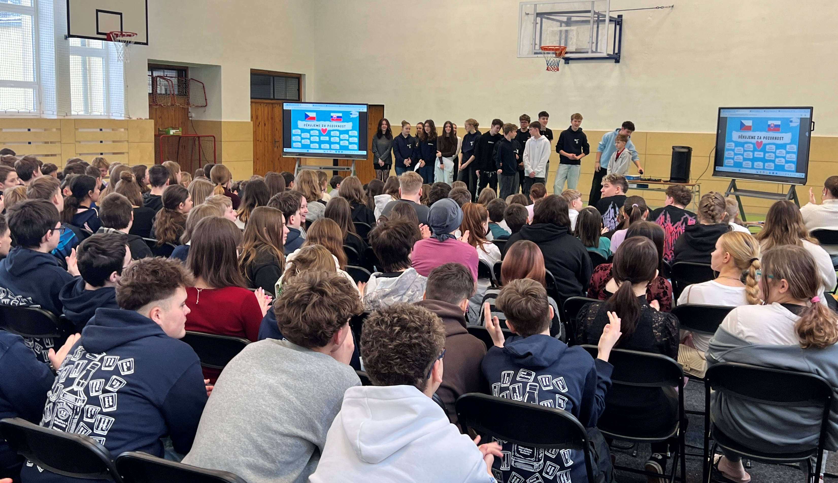
Přínos pro celou školu
Prezentace byla součástí šíření výsledků projektu Erasmus+. Účastníci mobility rozvíjeli komunikační a digitální kompetence a motivovali své spolužáky k zájmu o mezinárodní spolupráci, moderní technologie a kulturní tradice.

Slide 5

„Financováno Evropskou unií. Vyjádřené názory a stanoviska představují názory a stanoviska autorů a nemusí nutně odrážet názory a stanoviska Evropské unie nebo Domu zahraniční spolupráce. Evropská unie ani poskytovatel grantu za ně nenesou odpovědnost.“

